Slide 1

Consultora Estratégica de Comunicación Digital, potenciada con Inteligencia Artificial
www.verne.la

Slide 2
QUIÉNES SOMOS
El nexo entre la comunicación y la IA
La comunicación estratégica ya no vive solo en los medios. Hoy se juega en tres frentes:
1
Reputación y liderazgo
2
Visibilidad y presencia digital
3
Adopción y capacidades de IA
3x
70%
90%
más confianza cuando la información la comparte un directivo o colaborador que la cuenta institucional.
de los consumidores peruanos usa IA para informarse antes de comprar o contratar.
de las áreas de Comunicación y Marketing en el mundo ya experimenta con IA.
Fuente. Edelman Trust Barometer
Fuente. Impronta Research, ago 2025
Fuente. McKinsey, 2026
Posicionamos a la marca corporativa, a sus líderes y embajadores en el ecosistema digital.
Logramos que te encuentren, citen y recomienden en buscadores, IA y medios.
Habilitamos a los equipos para usar IA generativa en su día a día.
Ni solo tecnología ni solo comunicación tradicional.

Slide 3





















CON QUIÉNES TRABAJAMOS
Confían en nosotros
Empresas líderes de sectores regulados y competitivos.
Energía, Minería e Hidrocarburos
Banca y Servicios Financieros
Consumo, Retail e Industria
Educación, Servicios e Infraestructura
3

Slide 4
verne Comunicación e Innovación
QUÉ HACEMOS
Nuestros servicios
CONSULTORÍA
(lo hacemos por ti)
FORMACIÓN
(habilitamos a tu equipo)
1 Reputación y liderazgo
Marca Directiva y Corporativa
Embajadores digitales
Talleres de Marca Directiva y Embajadores
2 Visibilidad y presencia digital
Posicionamiento GEO
Marketing de Contenidos
Asuntos Públicos
Formación para periodistas
Political Intelligence AI
3 Adopción y capacidades de IA
Diagnóstico de madurez digital
Agentic AI Studio
Agentic AI Reputation
GEO Rank
Data Pulse
Talleres de IA, data y automatización
Taller de IA para comunicación y MKT
Claude AI para empresas
Taller IA Agéntica
4

Slide 5
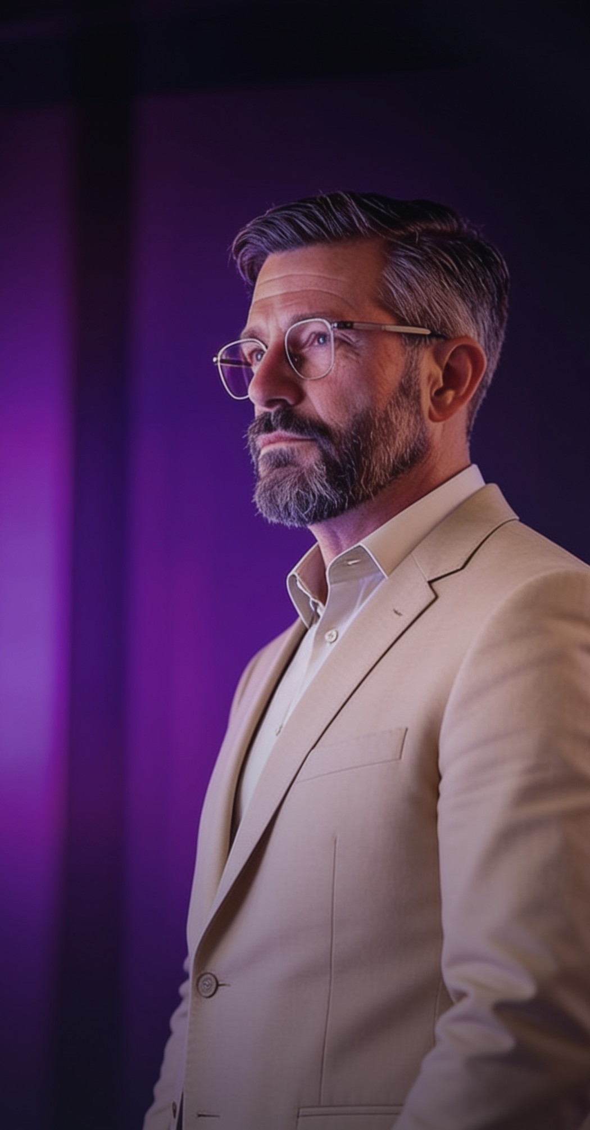
verne Comunicación e Innovación
REPUTACIÓN Y LIDERAZGO · CONSULTORÍA
Marca Corporativa y Marca Directiva
Construimos la marca de tu empresa a través de la voz de sus líderes. Los líderes cambian, la marca permanece.
Marca Corporativa
Marca Directiva
La reputación y credibilidad de la empresa en el ecosistema digital. Es lo que permanece.
Tus C-level, directivos y voceros dan rostro y voz a esa narrativa. Es lo que la amplifica.
01 Diagnóstico
02 Estrategia
03 Gestión
Analizamos la presencia digital de la empresa y de sus directivos, y la comparamos con la de sus pares en la industria.
Definimos la narrativa corporativa, los ejes de contenido y el rol de cada vocero, para que el mensaje sea de la empresa y no dependa de una sola persona.
Creamos contenidos, acompañamos a los voceros y medimos el desempeño de la marca corporativa y de sus líderes.
CLIENTES
5

Slide 6

REPUTACIÓN Y LIDERAZGO · CONSULTORÍA
Embajadores Digitales
Amplificamos la comunicación corporativa a través de tus colaboradores, quienes hablan como la voz más genuina de la marca.
01
02
03
Estrategia
Acompañamiento
Medición
Seleccionamos y activamos embajadores alineados a los objetivos de la marca.
Buenas prácticas, benchmark y co-creación de contenidos, con soporte continuo.
Data pública, matriz de evaluación e informe mensual de desempeño, con Data Pulse.
CLIENTES
6

Slide 7
verne Comunicación e Innovación
VISIBILIDAD Y PRESENCIA DIGITAL · CONSULTORÍA
Posicionamiento GEO
Logramos que la IA cite y recomiende a tu marca. Trabajamos para que ChatGPT, Google AI Overview, Perplexity y Claude te mencionen en tu categoría.
01 Diagnóstico (15 días)
02 Estrategia (15 días)
03 Implementación (60 días)
Una radiografía de cómo aparece tu marca frente a la competencia, con brechas y oportunidades.
Definimos narrativas, arquitectura de contenidos y el recorrido del usuario en la IA.
Parrilla GEO, producción de contenidos y verificación de citación en las IAs.
Resultados medibles en visibilidad, posición, citaciones y share of voice en IA.
CLIENTES Gloria · ISA
7

Slide 8
verne Comunicación e Innovación
ADOPCIÓN Y CAPACIDADES DE IA · CONSULTORÍA
Diagnóstico de Madurez Digital
01
Medimos la adopción
A través de una encuesta digital representativa y entrevistas a profundidad con quienes deciden, habilitan y construyen soluciones.
Te decimos qué tan bien usan tus equipos la IA y dónde invertir primero.
02
Comparamos
Ubicamos a cada área en una escala de 5 niveles según su uso de IA generativa, automatización y datos. Cada una se mide con 7 indicadores, como autonomía, impacto y capacitación.
Los niveles se inspiran en el modelo CMMI.
03
Priorizamos
CLIENTES BCP / Credicorp · Primax
Dashboard interactivo, informe ejecutivo, segmentación de gerencias y hoja de ruta a 0-3, 3-9 y 9-18 meses.
8

Slide 9





verne Comunicación e Innovación
ADOPCIÓN Y CAPACIDADES DE IA
Nuestras cuatro soluciones de Inteligencia Artificial
Agentic AI Studio
Agentic AI Reputation
GEO Rank
Data Pulse
Estudio de contenidos con agentes de IA
Consultor de reputación
Plataforma de monitoreo GEO
Tracking de performance de embajadores digitales
Desde el ADN de tu marca, los agentes crean piezas multiformato listas para aprobar en minutos.
Asesora ante cualquier situación que afecte tu reputación con base histórica del negocio y la reputación.
Mide la visibilidad, las citas y la veracidad de tu marca en las IAs, y traza la ruta para posicionarte.
Mide el desempeño de tus embajadores y convierte la data en acciones de comunicación.
9

Slide 10
verne Comunicación e Innovación
TEMARIO Y CASOS A MEDIDA PARA CADA EMPRESA
Formación
Habilitamos a tu equipo para que trabaje con IA y lo haga por sí mismo.
1 Reputación y liderazgo
2 Visibilidad y presencia digital
3 Adopción y capacidades de IA
Voceros creíbles
Prensa y entorno digital como aliados
De la teoría al uso real de la IA
Marca Directiva y Embajadores
Formación para periodistas
IA, data y automatización
IA para comunicación y marketing
Líderes y colaboradores aprenden a comunicar con credibilidad en el entorno digital.
IA generativa aplicada al periodismo, con conferencia, taller práctico y certificado co-branding.
Copilot Studio y Power Platform aplicados a casos reales del área.
IA generativa aplicada al análisis de data y a los flujos de contenido, campañas y ventas.
Political Intelligence AI
Claude AI para empresas
Taller IA Agéntica
Exposiciones y talleres de una hora sobre coyuntura política.
Implementación y onboarding del área para sistematizar el trabajo con IA en el día a día.
Tu equipo aprende a crear y usar agentes de IA que ejecutan tareas de comunicación y marketing de principio a fin.
CLIENTES BCP · Pacífico Seguros · Interbank · Antapaccay · Petrotal (logos)
10

Slide 11









verne Comunicación e Innovación
ADOPCIÓN Y CAPACIDADES DE IA
Herramientas de Formación
Trabajamos con los principales ecosistemas de IA y automatización.
Ecosistema Microsoft
Ecosistema Anthropic
Ecosistema OpenAI
Ecosistema Google
Copilot Studio
Power Apps
Projects
Projects
Gems
Power BI
Code
Power Automate
Codex
11

Slide 12

verne Comunicación e Innovación
CASOS REALES
Resultados medidos con nuestros clientes
Lo que logramos en cada frente
Reputación y liderazgo
PetroTal · Embajadores
Enel Perú · Marca Directiva (Marco Fragale)
+180%
interacciones
+256%
publicaciones propias
+13%
seguidores (+6,365)
+2 pts
posicionamiento digital
+68%
seguidores
+35%
contenido propio
+27%
interacciones
Visibilidad y presencia digital
Promigas · Periodistas
InRetail Pharma · Diagnóstico GEO
146
periodistas
+7,000
reproducciones
1,500
interacciones
cobertura en medios (América TV, Infomercado)
Caso de diagnóstico. 3 motores de IA auditados (ChatGPT, Gemini, Perplexity)
metodología en 3 etapas
2
frentes de escucha
Adopción y capacidades de IA
BCP · Champions de IA
4.75/5
de satisfacción
+140
colaboradores capacitados
100%
aplicará lo aprendido
12

Slide 13
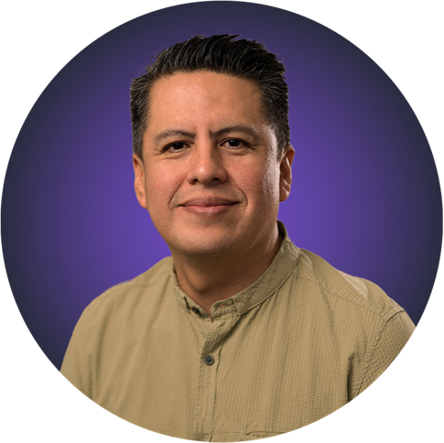
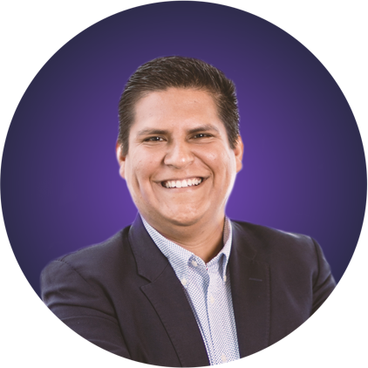





EQUIPO
Nosotros te acompañamos
Potenciamos la comunicación digital en empresas, mejorando el posicionamiento y reputación de directivos y equipos.
Víctor Lozano
Julio Talledo
DIRECTOR DE INNOVACIÓN
DIRECTOR COMERCIAL & MARKETING
linkedin.com/in/victorlozanou
linkedin.com/in/juliotalledo
+20 años de experiencia en Investigación de Mercados, Marketing Digital, Gestión de Marcas Directivas y Reputación.
Ha liderado estrategias de posicionamiento corporativo en Telecom, Banca, Consumo Masivo, Minería y Retail.
Maestría en Marketing y Transformación Digital por INCAE Business School.
Docente de Postgrado en Universidad de Piura y programas corporativos de UTEC. Columnista en Diario Gestión.
Especialista en Marketing e Inteligencia Artificial Generativa. Director Comercial y de Marketing de Verne.
Maestría en Marketing y Ventas por INCAE Business School.
Docente de IA Generativa en UDEP, CENTRUM PUCP, UPC y USIL.
Ha colaborado con BCP, Grupo Romero, Universidad de Piura, Ransa, LAP, Bitel y más.
18
www.verne.la

